Slide 1
ĐỒ ÁN CƠ SỞ NGÀNH
THIẾT KẾ VÀ XÂY DỰNG WEBSITE BÁN ĐIỆN THOẠI TRỰC TUYẾN
Giảng viên hướng dẫn: ThS Nguyễn Ngọc Đan Thanh
Sinh viên thực hiện: Trần Hoàng Sang
MSSV: 110123168

Slide 2
NỘI DUNG TRÌNH BÀI
Chương 1.
Chương 4.
Kết quả đạt được
Tổng quan đề tài
Chương 2.
Nghiên cứu lý thuyết
Chương 5.
Kết luận và hướng phát triển
Chương 3.
Hiện thực hóa nghiên cứu

Slide 3
Chương 1. Tổng quan đề
Lý do chọn đề tài
Mục tiêu của đề tài
Trong thời đại 4.0 người tiêu dùng có nhu cầu mua sắm trực tuyến tăng mạnh. Điện thoại di động là một trong những mặt hàng có lượt tìm kiếm trên Internet nhiều nhất. Vì thế website bán điện thoại trực tuyến được xây dựng để cung cấp cho người dùng một giao diện dễ nhìn, dễ sử dụng.
Thiết kế giao diện website thân thiện, dễ nhìn
Xây dựng cơ sở dữ liệu quản lý danh mục sản phẩm, đơn đặt hàng.
Phát triển các chức năng cơ bản như: đăng nhập quản trị, thêm/sửa/xóa sản phẩm, giỏ hàng và đặt hàng trực tuyến.

Slide 4
Chương 1. Tổng quan đề
Phạm vi nghiên cứu
-Phạm vi chức năng: đề tài giới hạn ở mức xây dựng website bán điện thoại cơ bản như đăng nhập đăng ký, tìm kiếm lọc sản phẩm và đặt hàng trực tuyến
-Phạm vi người dùng: Khách hàng và quản trị viên
-Phạm vi công nghệ: thiết kế giao diện: HTML5, CSS3, JavaScript, Bootstrap. Xử lý hệ thống PHP. Chạy trên môi trường XAMPP

Slide 5


Chương 2. Nghiên cứu lý thuyết
Công nghệ giao diện
HTML: Ngôn ngữ đánh dấu cơ bản dùng để tạo và hiển thị cấu trúc các trang web.
CSS: Ngôn ngữ định dạng giao diện, giúp định hình màu sắc, kiểu chữ, bố cục và hiệu ứng trang web.
JavaScript: Ngôn ngữ lập trình tương tác, làm cho trang web sống động hơn, tích hợp với HTML.
Bootstrap: Framework front-end phát triển nhanh, linh hoạt, hỗ trợ giao diện tương thích mọi thiết bị.

Slide 6


Chương 2. Nghiên cứu lý thuyết
Công nghệ kết nối dữ liệu
MYSQL:là một phần mềm chuyên dụng giúp tổ chức lưu trữ, truy cập và xử lý dữ liệu trên hệ thống
PHP: là ngôn ngữ xử lý dữ liệu, tương tác với cơ sở dữ liệu, và tạo ra nội dung tự động cho trang web

Slide 7


Chương 2. Nghiên cứu lý thuyết
Công cụ hỗ trợ phát triển
GitHub: là hệ thống quản lý cho phép người dùng chia sẻ mã nguồn, tìm mã nguồn và lưu trữ mã nguồn
XAMP: là môi trường để chạy thử và kiểm tra website trên máy tính cá nhân, giúp kết nối PHP với MySQL và quản lý cơ sở dữ liệu bằng công cụ phpMyAdmin

Slide 8
Chương 3. Hiện thực hóa nghiên cứu
Chức năng của hệ thống
Đăng nhập và đăng ký tài khoản người dùng
Tìm kiếm và lọc sản phẩm
Cung cấp thông tin chi tiết về các mẫu điện thoại với thông tin cấu hình, giá, phiên bản màu sắc
Quản lý giỏ hàng: Người dùng có thể thêm sản phẩm vào giỏ hàng, xóa sản phẩm, hoặc cập nhật số lượng sản phẩm.
Đặt hàng trực tuyến

Slide 9
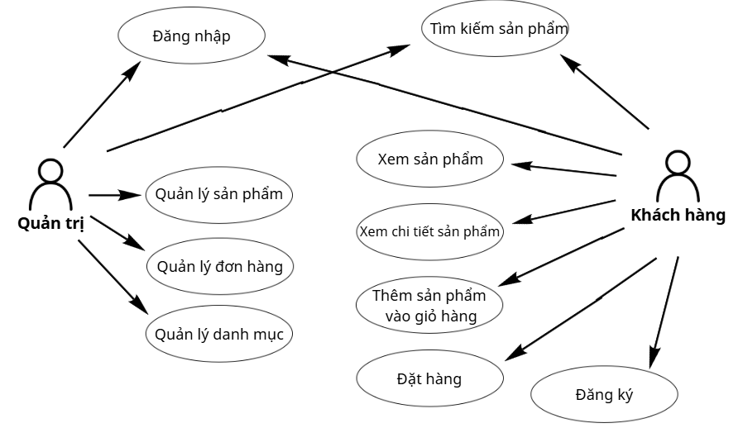
Chương 3. Hiện thực hóa nghiên cứu
Thiết kế xử lý
Sơ đồ use case tổng quát

Slide 10
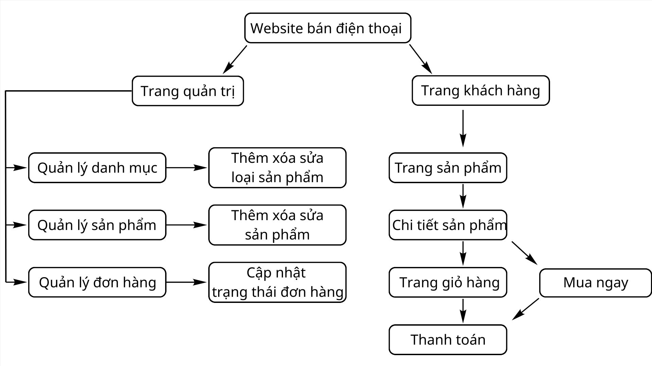
Chương 3. Hiện thực hóa nghiên cứu
Thiết kế giao diện
Tổng quan cấu trúc giao diện hệ thống

Slide 11
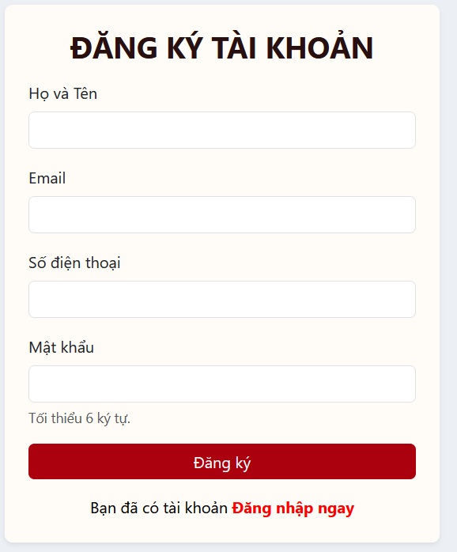
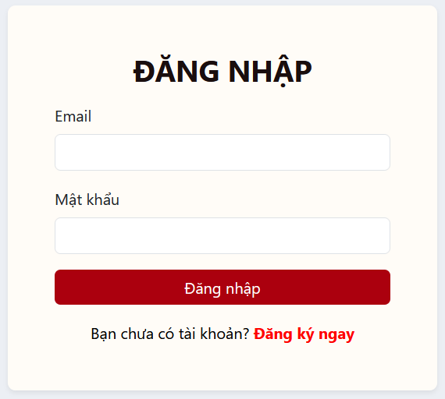
Chương 4. Kết quả nghiên cứu
Giao diện trang đăng nhập/đăng ký

Slide 12
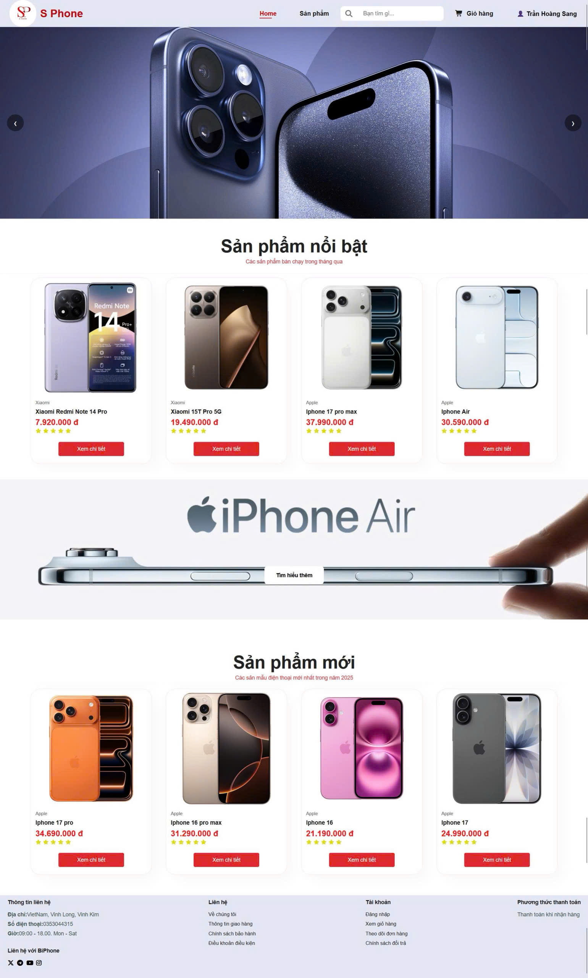
Chương 4. Kết quả nghiên cứu
Giao diện trang chủ

Slide 13
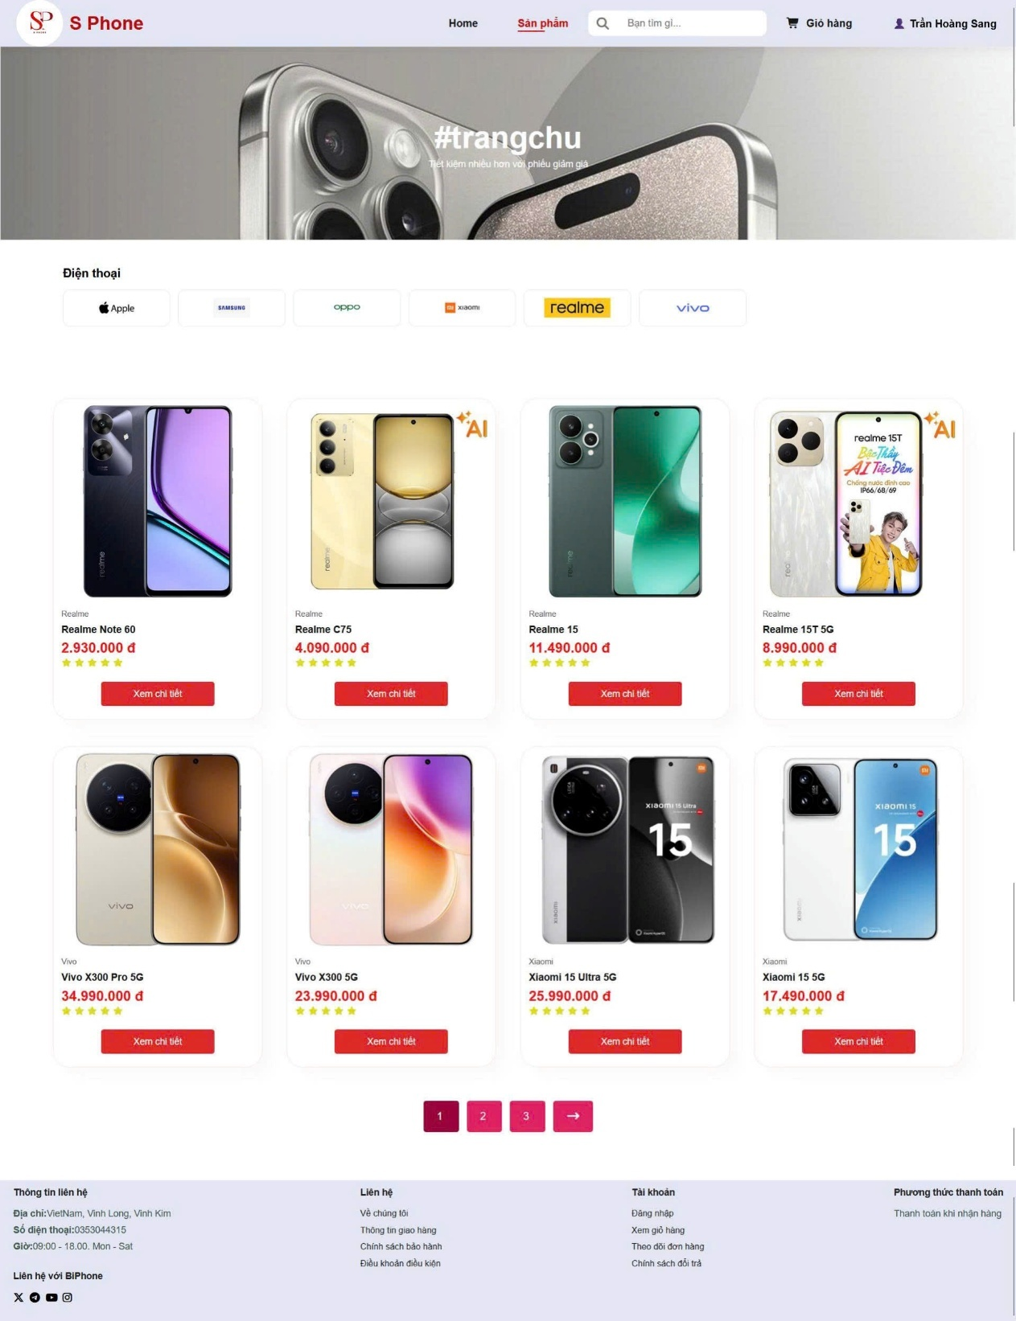
Chương 4. Kết quả nghiên cứu
Giao diện trang sản phẩm

Slide 14
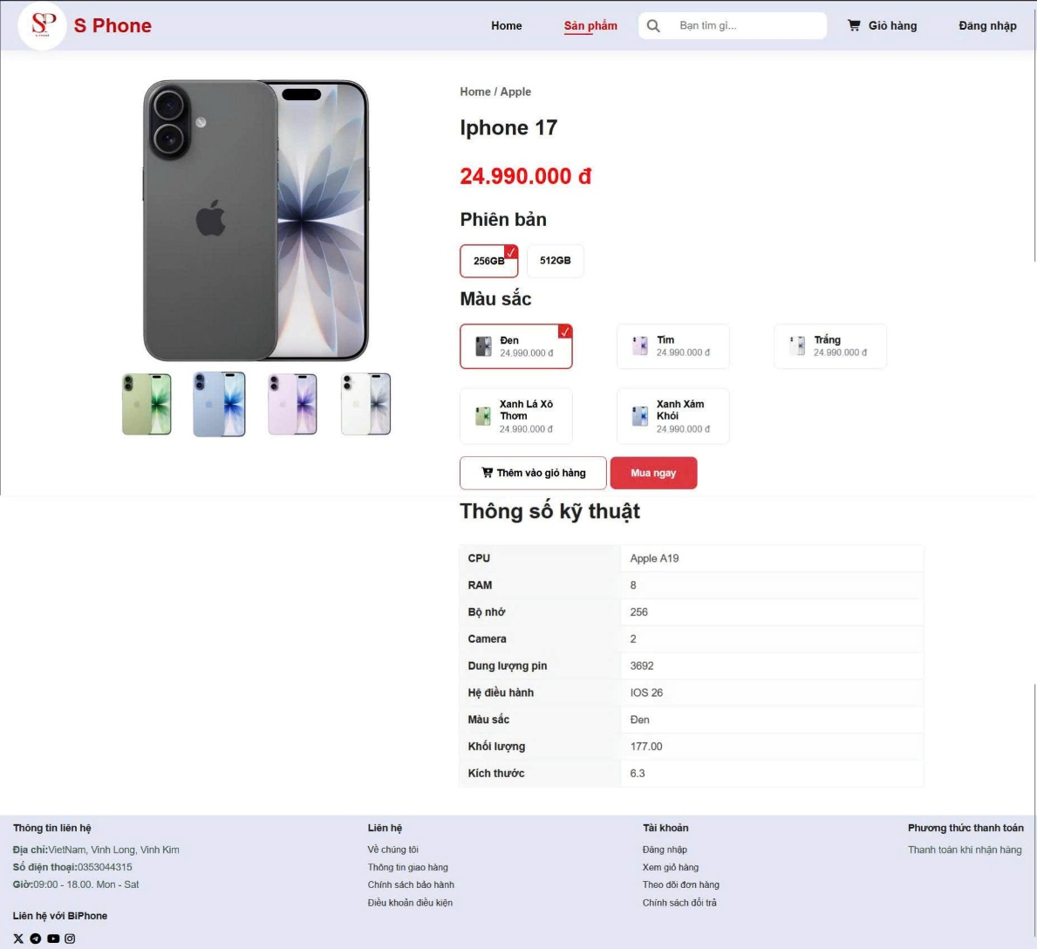
Chương 4. Kết quả nghiên cứu
Giao diện trang chi tiết sản phẩm

Slide 15
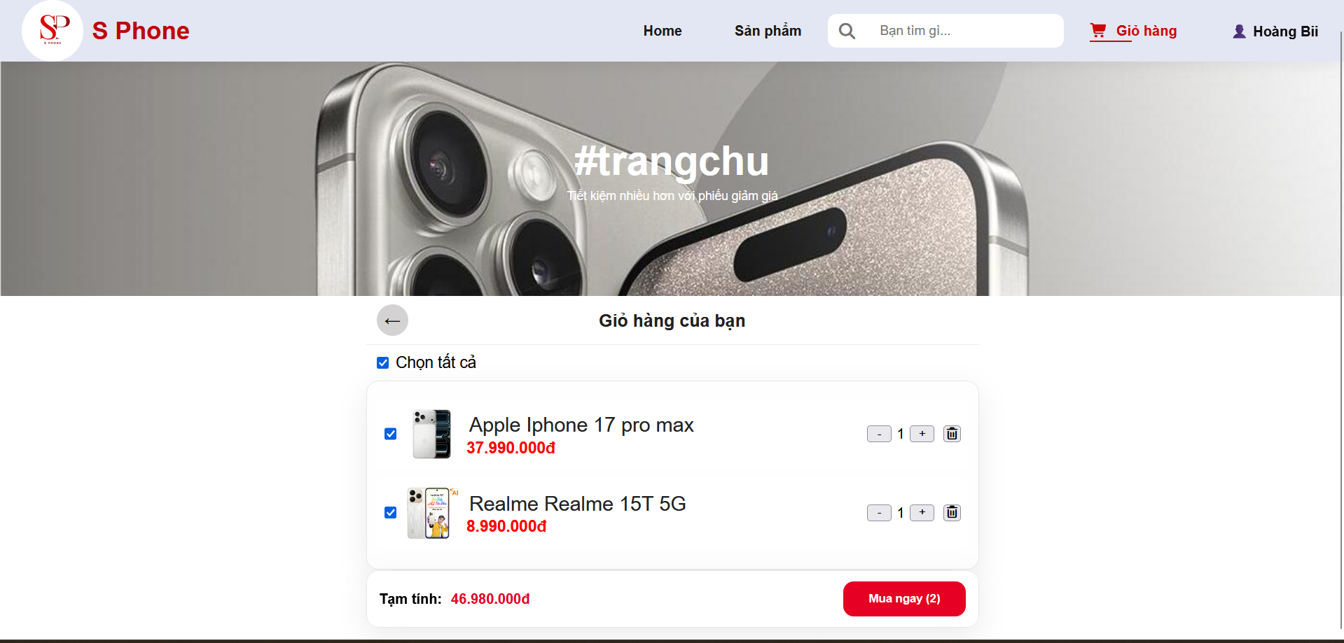
Chương 4. Kết quả nghiên cứu
Giao diện trang giỏ hàng

Slide 16
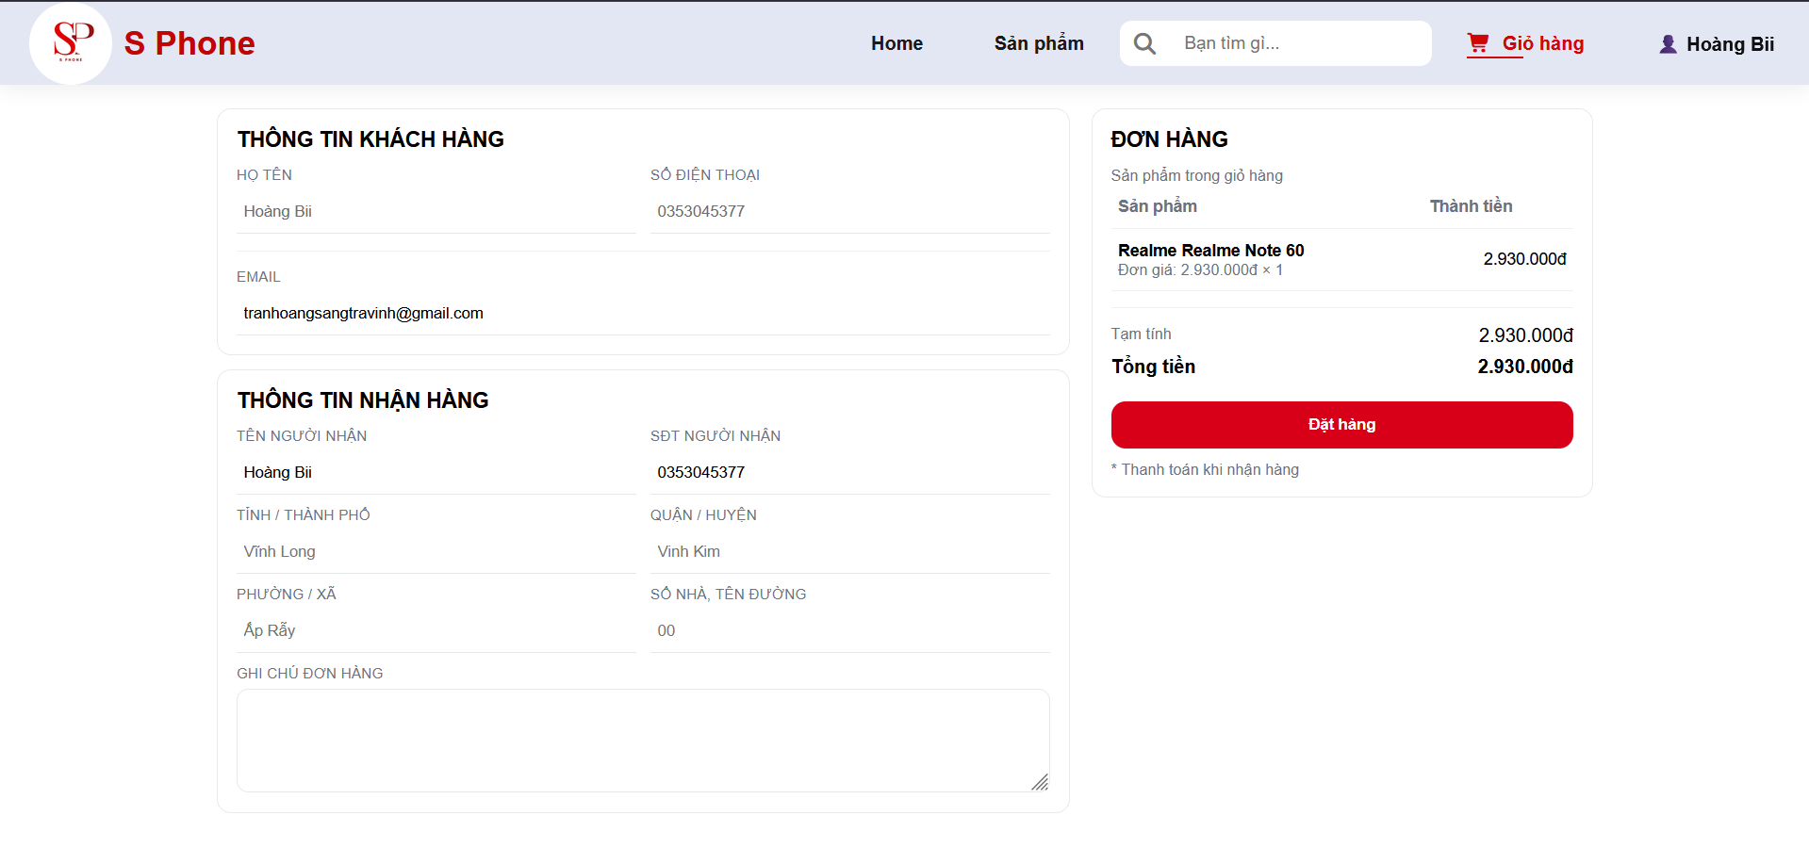
Chương 4. Kết quả nghiên cứu
Giao diện trang đặt hàng

Slide 17
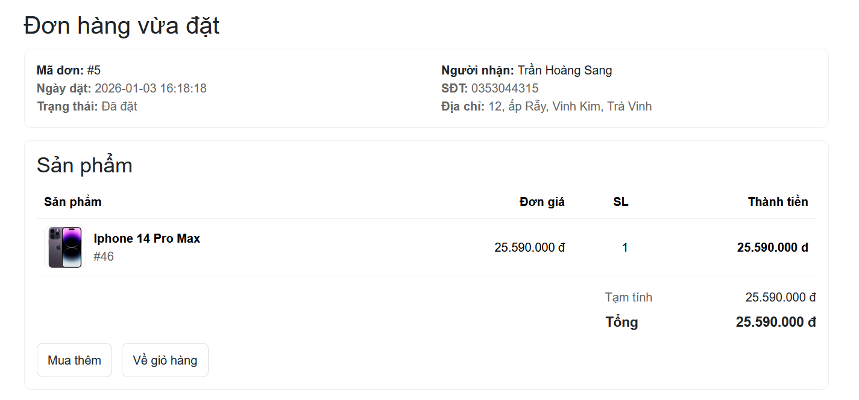
Chương 4. Kết quả nghiên cứu
Giao diện trang đơn hàng

Slide 18
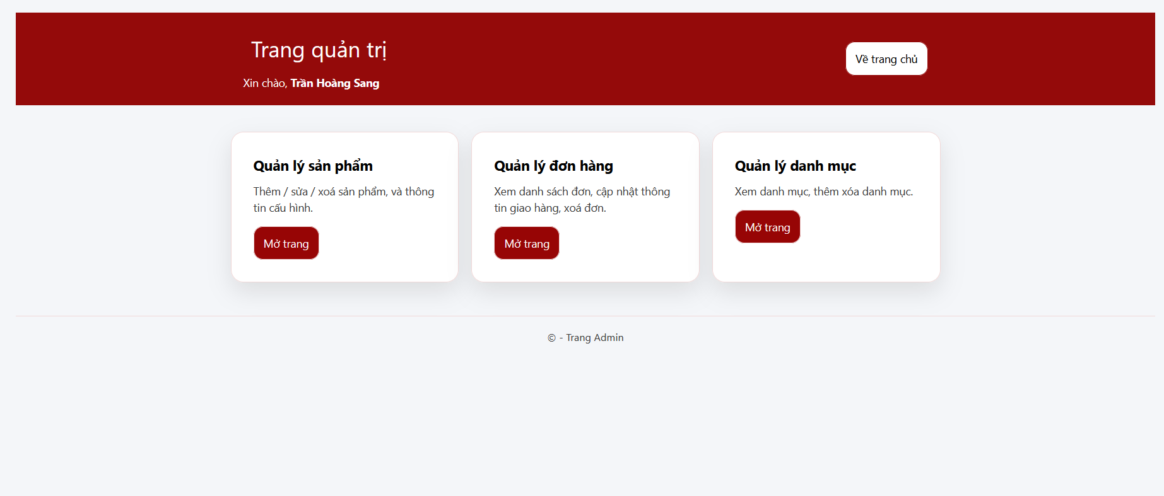
Chương 4. Kết quả nghiên cứu
Giao diện trang quản trị

Slide 19
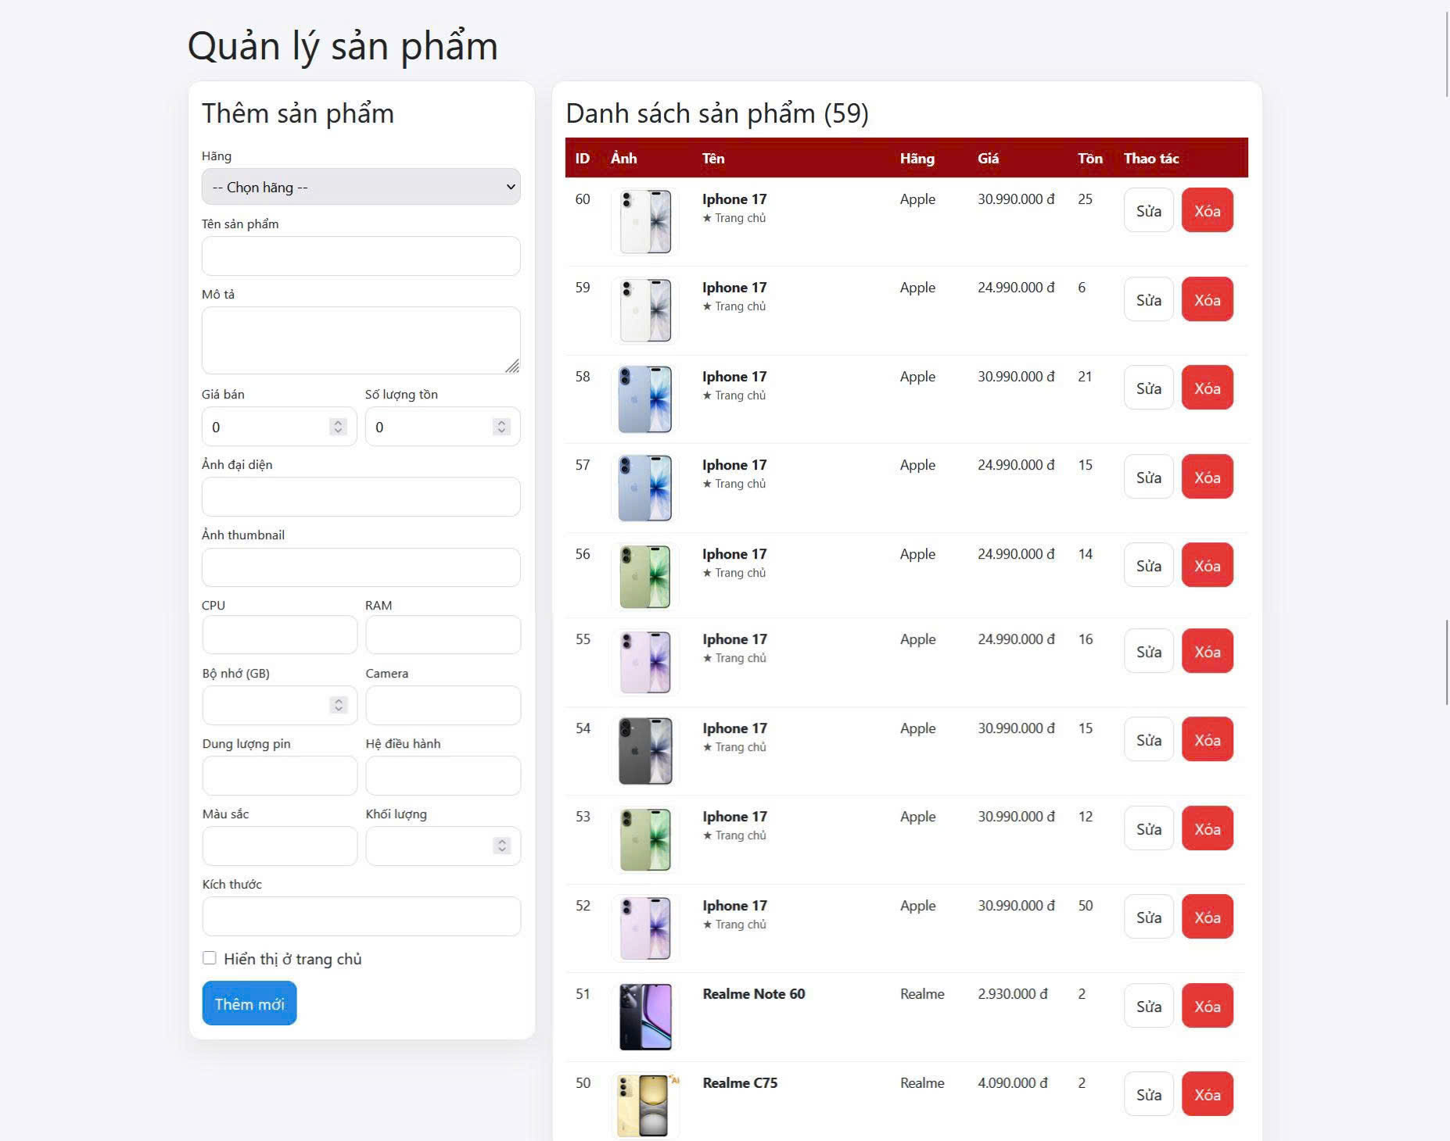
Chương 4. Kết quả nghiên cứu
Giao diện trang quản lý sản phẩm

Slide 20
Chương 5. Kết luận và hướng phát triển
Kết luận
Hoàn thiện yêu cầu đề ra:
Website đã đáp ứng được các yêu cầu về chức năng cơ bản. Giao diện thân thiện, dễ sử dụng, đảm bảo tương thích trên nhiều thiết bị
Một số hạn chế:
Dữ liệu thử nghiệm chủ yếu được thu thập từ Internet nên thông tin có thể bị sai lệch. Hệ thống hiện tại mới dừng lại ở mức quản lý sản phẩm với quy mô nhỏ, chưa tích hợp các tính năng tương tác nâng cao như thanh toán trực tuyến, đánh giá từ người dùng.

Slide 21
Chương 5. Kết luận và hướng phát triển
Hướng phát triển
Nâng cao tính năng:
Bổ sung thêm các chức năng nâng cao như chatbot hỗ trợ tư vấn cho khách hàng. Xây dựng hệ thống gợi ý sản phẩm dựa trên lịch sử tìm kiếm của khách hàng
Tăng cường bảo mật:
Triển khai các biện pháp bảo mật cao hơn, bao gồm mã hóa dữ liệu
Cải thiện hiệu xuất:
Tối ưu hóa tốc độ tải trang và truy vấn cơ sở dữ liệu

Slide 22
CẢM ƠN THẦY/CÔ ĐÃ LẮNG NGHE BÀI BÁO CÁO CỦA EM

